Slide 1
Мастер-класс для учителей
МБОУ СОШ № 21 г. Белгорода на тему «Приемы мотивации учебной
деятельности
на уроках математики»
Кроловецкая Наталья Ивановна, учитель математики

Slide 2

Как вы считаете, почему на один и тот же вопрос, люди, занимающиеся одной и той же работой, отвечали по - разному? Почему так вышло?
Случилось это в Средние века.
Монах, руководивший строительством собора, решил посмотреть, как работают каменщики.
Он подошел к первому и попросил его рассказать о своей работе.
- Я сижу перед каменной глыбой и работаю резцом. Скучная и нудная
работа, изнуряющая меня,- сказал тот со злобой.
Монах подошел ко второму каменщику и спросил его о том же.
- Я работаю по камню резцом и зарабатываю этим деньги. Теперь моя
семья не будет голодать,- ответил мастер сдержанно.
Монах увидел третьего каменщика и спросил о его работе.
- Со стороны, кажется, что я режу камень. Но на самом деле я строю Храм, который простоит тысячу лет. Я строю будущее, - улыбнувшись, ответил третий каменщик.

Slide 3

Приемы мотивации учебной деятельности
на уроках математики

Slide 4
Древняя мудрость гласит:
можно привести коня к водопою,
но заставить его напиться нельзя

Slide 5
Необходима мотивация,
чтобы обучающийся захотел получить знания, которые мы с Вами готовы ему передать, либо создать условия, чтобы он сам взял.
В работе над повышением мотивации я учитываю, что:

Slide 6
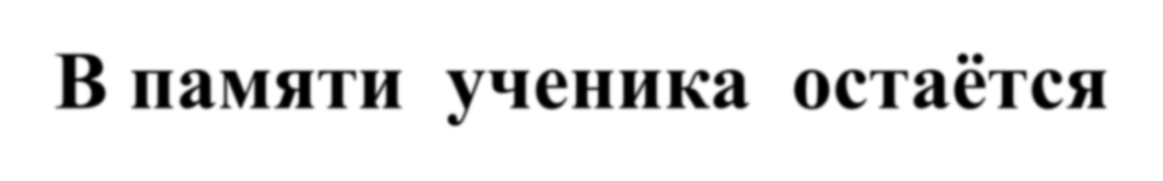


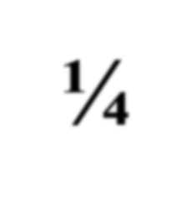


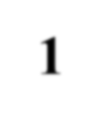

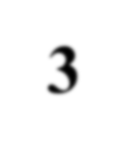
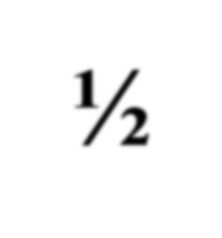

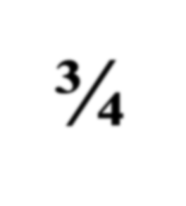

В памяти ученика остаётся:
¼ часть услышанного материала
¹/₃ часть увиденного материала
½ часть услышанного и увиденного одновременно материала
¾ материала, если ко всему прочему ученик вовлечён в активные действия в процессе обучения

Slide 7














Применяю следующие приёмы повышения мотивации на уроке:
устный счёт с включением задач, которые решаются с опорой на их жизненный опыт, на их смекалку ;
игра на исправление преднамеренно сделанных ошибок в решении;
упражнения на восстановление частично стертых записей, найди недостающий факт для достоверности;
предлагаю задания и ответы к ним, среди которых есть
как верные, так и неверные.
решаем игровые и занимательные задачи;
решаем задания из открытого банка заданий ГИА;
стремлюсь содержание задачи связать с реальными повседневными задачами;
использую метод целенаправленной ошибки;

Slide 8




Применяю следующие приёмы повышения мотивации на уроке:
привлечение учащихся к проектной деятельности;
применяю исторические вставки( ребята готовят сообщения из истории развития математики, или факты по теме урока) ;
привлекаю к участию в олимпиадах и конкурсах
различного уровня.

Slide 9
Одним из путей повышения интереса к предмету и
активности обучения является использовании эпиграфа
В качестве эпиграфов к уроку использую цитаты, изречения выдающихся людей.

Slide 10


Slide 11

Уважаемые коллеги, я предлагаю вашему вниманию несколько эпиграфов. Подумайте и попробуйте объяснить, как они могут работать на уроке.
«Если вы хотите научиться плавать, то смело входите в воду, а если хотите научиться решать задачи, то решайте их!» (Д. Пойа)
Дорогу осилит идущий, а математику - мыслящий.
С малой удачи начинается большой успех.
«Для того чтобы усовершенствовать ум, надо больше рассуждать, чем заучивать» ( Р.Декарт).
Корень учения горек, зато плод его сладок.

Slide 12
Эпиграф, использованный в начале урока, становится мобилизатором внимания, настраивает на предстоящую работу, делая ее значимой, поскольку включает учеников в обсуждение. Этот прием насыщает материал урока, создает проблемные ситуации, заставляет думать и высказывать свои мысли. Эпиграф служит не только обучающей, но и развивающей, воспитательной целью урока.

Slide 13
АССОЦИАЦИИ

Slide 14
Введение математических терминов
«Точка» – лат. “пункт” – пунктир; “пунктум” – укол, медицинский термин “пункция” – прокол)
«Конус» - это латинская форма греческого слова "конос", означающего сосновую шишку
«Цилиндр» - латинская форма греческого слова "кюлиндрус", означающий "валик", "каток"
«Радиус» - "спица колеса"

Slide 15
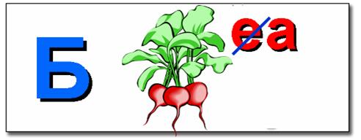
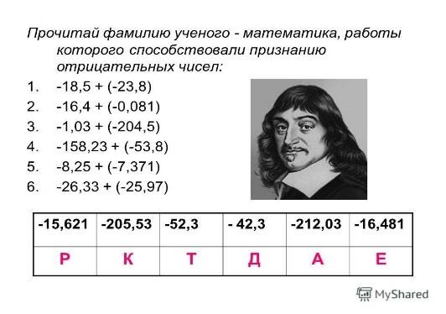
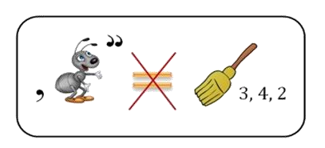
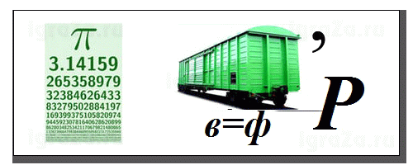
МАТЕМАТИЧЕСКИЙ РЕБУС
Подсказка. МУРАВЕЙ ВЕНИК

Slide 16
Прием «Лови Ошибку»
По теме: «Сложение чисел с разными знаками»
Найдите ашибки:
0,3 + (-1,2) =0,9
1 + (-0,3) = 0,61
  26 + (-6) = -20
Восстановите частично стертые записи:
+ (-1,2) =0,9
1 + ( ) = 0,61
26 + (-6) =

Slide 17

Прием «Кластер»
Уважаемые коллеги, я предлагаю вам составить по теме уравнения кластер (обобщить виды уравнений, способы решения)

Slide 18
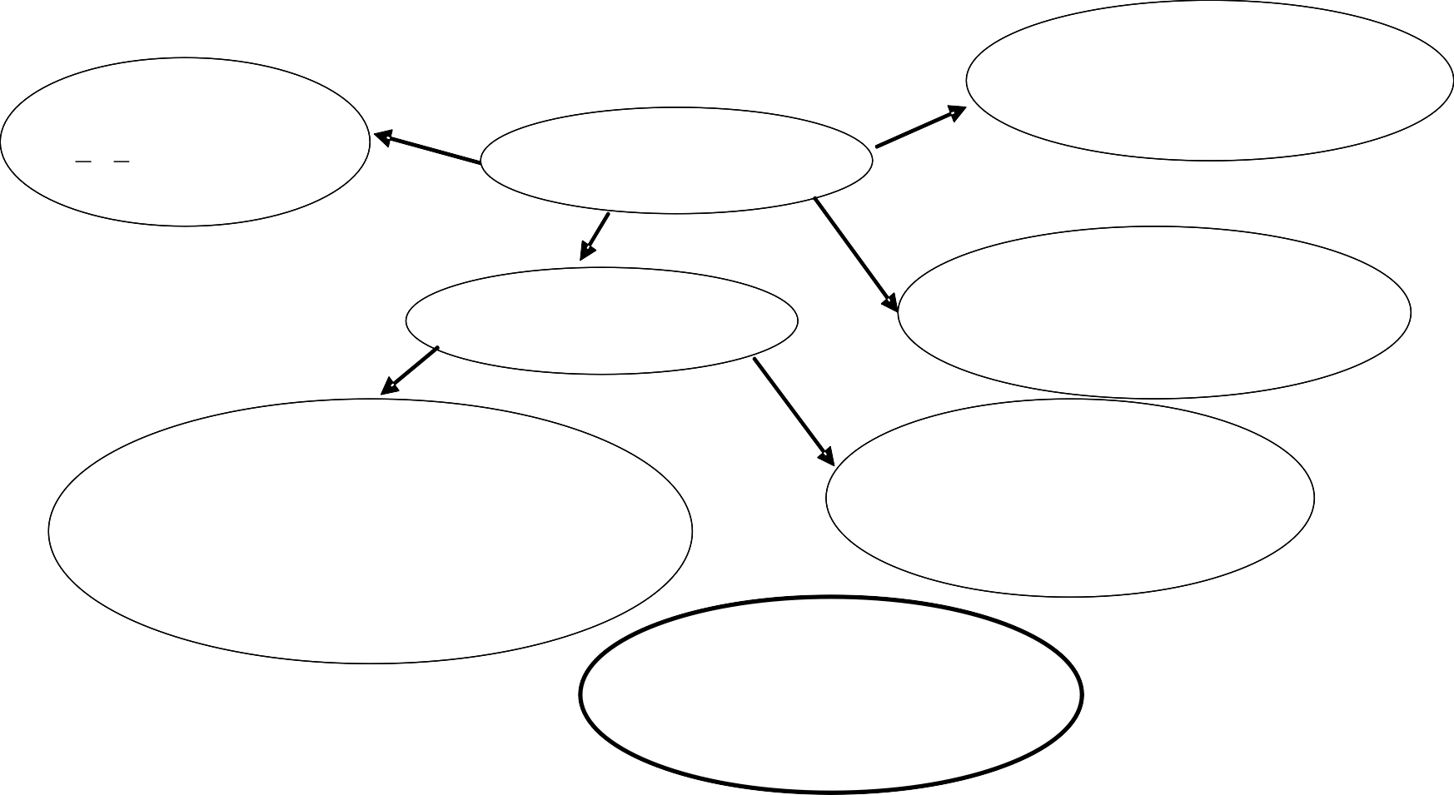
Уравнения
Уравнения ивда
^{х} + ^{х} = с, а,в ≠ 0
а в
Неполные
18

Slide 19
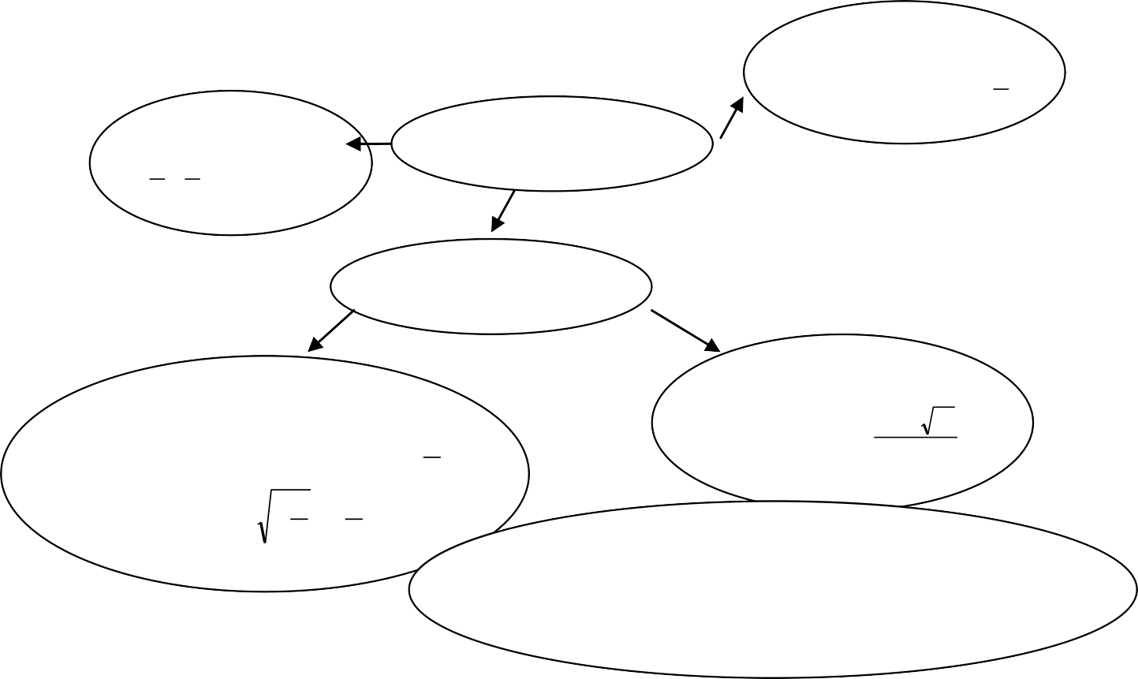
Продукт, полученный на уроке в 8 классе
Линейные
ах + в = 0, а ≠ 0, х = − ^{в}
а
Уравнения вида
^{х} + ^{х} = с, а,в ≠ 0
а в
Уравнения
Рациональные
вида =0
Квадратные
ах² + вх + с = 0, а ≠ 0
Неполные
ах ² + вх = 0, а ≠ 0, х = 0 или х = −
в  Д
2а
в а
Д = в² − 4ас, х =
ах ² + с = 0, х = ± − ^{с} , − ^{с} ≥ 0
а а
Иррациональные уравнения: 1.Возвести в квадрат обе части уравнения
Решить полученное рациональное
Сделать проверку. Отсеять посторонние
19

Slide 20
Софизм
Одним из методических приемов, направленных на формирование мотивации школьников является приём создания и решения проблемных ситуаций. Для формирования мотивации интереса использую проблемные ситуации, представленные в виде софизмов, которые я предлагаю вашему вниманию.
20

Slide 21
Уважаемые коллеги, здесь представлены доказательства, в которых
допущены ошибки, в результате которых получен неверный ответ.
Найдите ошибки.
1. Пример: 4=5
Доказательство: имеем числовое тождество 4:4=5:5. Вынесем за скобки общий множитель 4(1:1 )=
2. Докажем, что 5 = 4. Пусть х = 1/3, тогда 3х = 1.
Представим 3х как 15х – 12х, и
1 – как 5 – 4, тогда вместо равенства
3х = 1 можно записать 15х – 12х = 5 – 4.
5(1:1). Числа в скобках равны, их
можно сократить, получим: 4=5 (!?). ^{Решим это уравнение:}
15х – 5 = 12х – 4,
5(3х – 1) = 4(3х – 1).
Разделим обе части равенства на (3х – 1) и получим 5 = 4.
Парадокс...
21

Slide 22
Ошибка сделана при вынесении общих множителей 4 из левой части и 5 из правой части
Поделили на выражение 3х – 1 , которое при х = 1/3 равно нулю
22

Slide 23
Данный софизм можно использовать при изучении темы
«Уравнение и его свойства».
Этот приём позволяет активизировать познавательную деятельность
учащихся, которые получают задание объяснить, в чём ошибка. Удивление стимулирует активную работу детей. Решая софизм, они совершенствуют умение сопоставлять, сравнивать, наконец, оспаривать другие точки зрения, доказывать свою правоту
23

Slide 24

РЕФЛЕКСИЯ
Упражнение «Ладошка»
Коллеги обведите ладошку.
Каждый палец – это какая-то позиция. На нужной позиции нарисовать колечко.
Большой – мне было не интересно
Указательный – я получила конкретные рекомендации по теме
Средний – мне было трудно включиться в работу Безымянный - для меня это было важно и интересно Мизинец –недостаточно раскрыта тема
24

Slide 25


25

Slide 26
Литература:
Асеев, В.Г. Мотивация поведения и формирование личности Текст. / В.Г. Асеев. -М.: Мысль, 1976. 158 с
Брадис, В.М. Методика преподавания математики в средней школе Текст. / В.М. Брадис. М.: Учпедгиз, 1954. - 504 с.
Якиманская, И. С. Технология личностно-ориентированого образования Текст. / И. С. Якиманская. М.: Сентябрь, 2000. - 176с
Якобсон, П. М. Психологические проблемы мотивации поведения человека Текст. / П. М. Якобсон. М.: Просвещение, 1969. - 317 с.
26

